Slide 1
DAPOS PRUEBAS DE UNIDAD
ERIKA JULIANA CASTRO ROMERO Y
MARIANA PULIDO MORENO
POOB – GRUPO 1

Slide 2
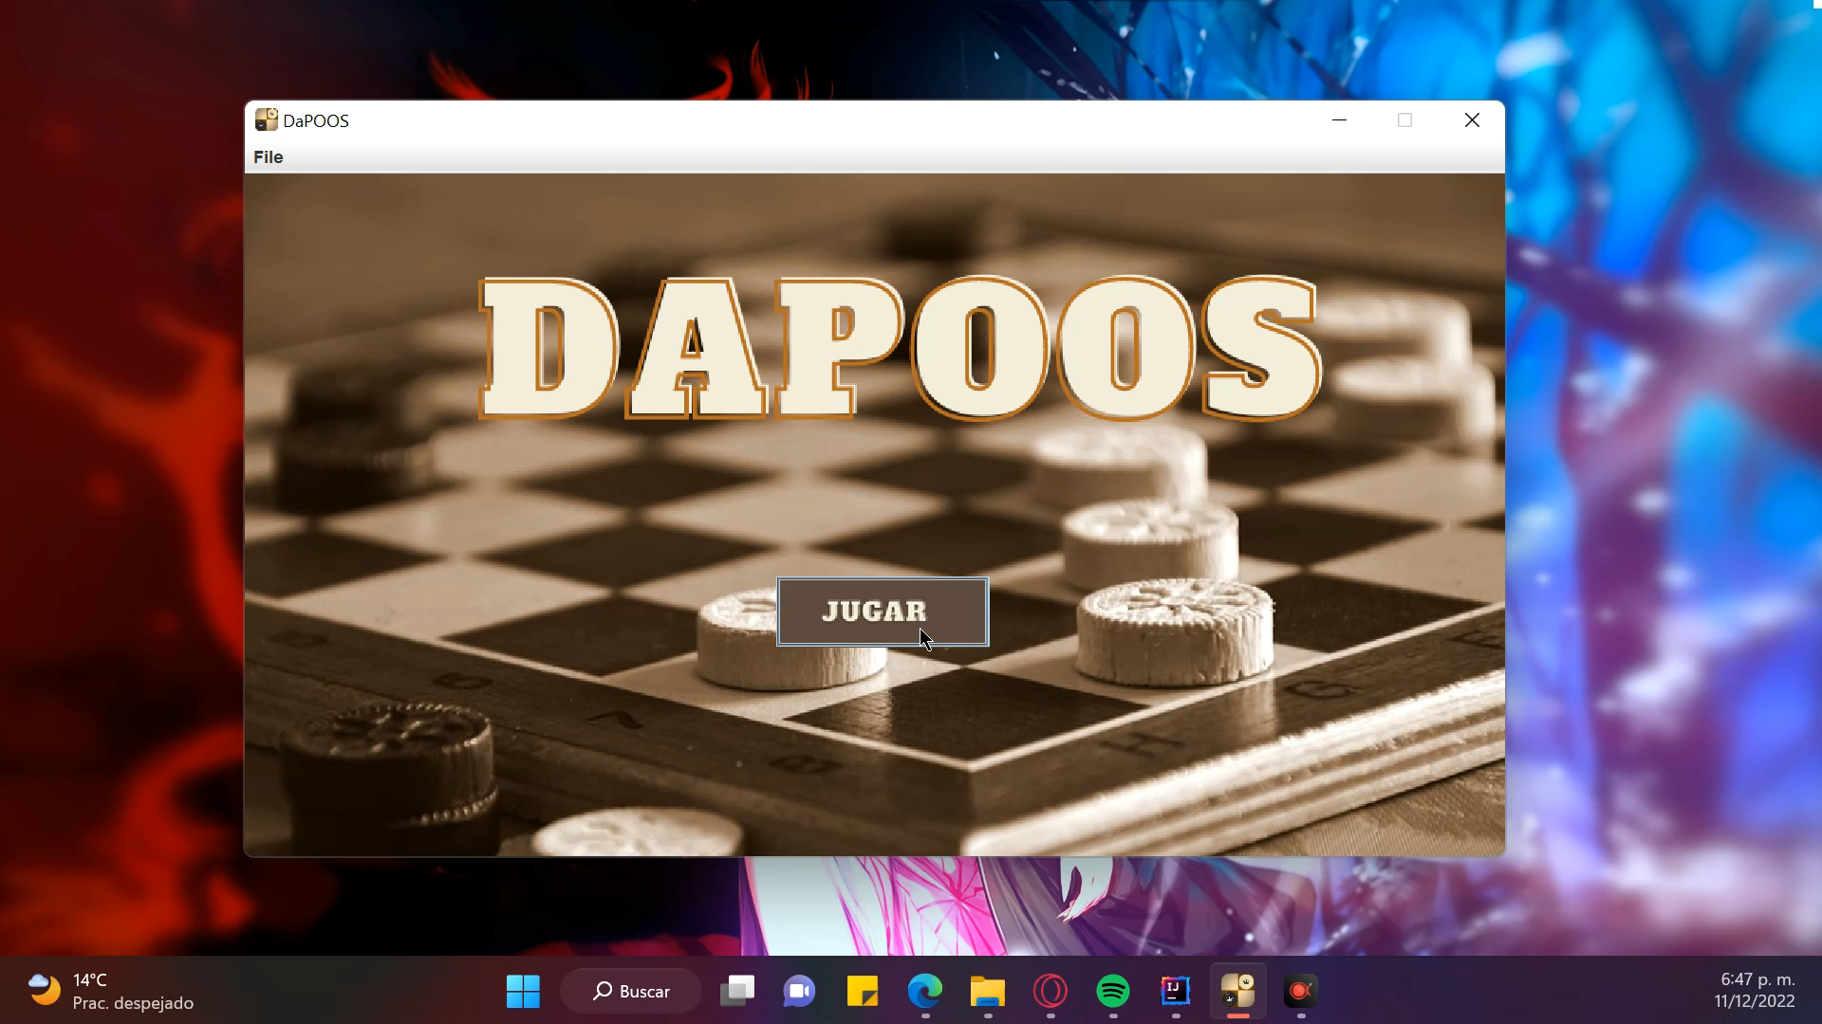
Permite a los usuarios ingresar con sus datos y se visualiza el turno y la cantidad de fichas que le quedan

Slide 3
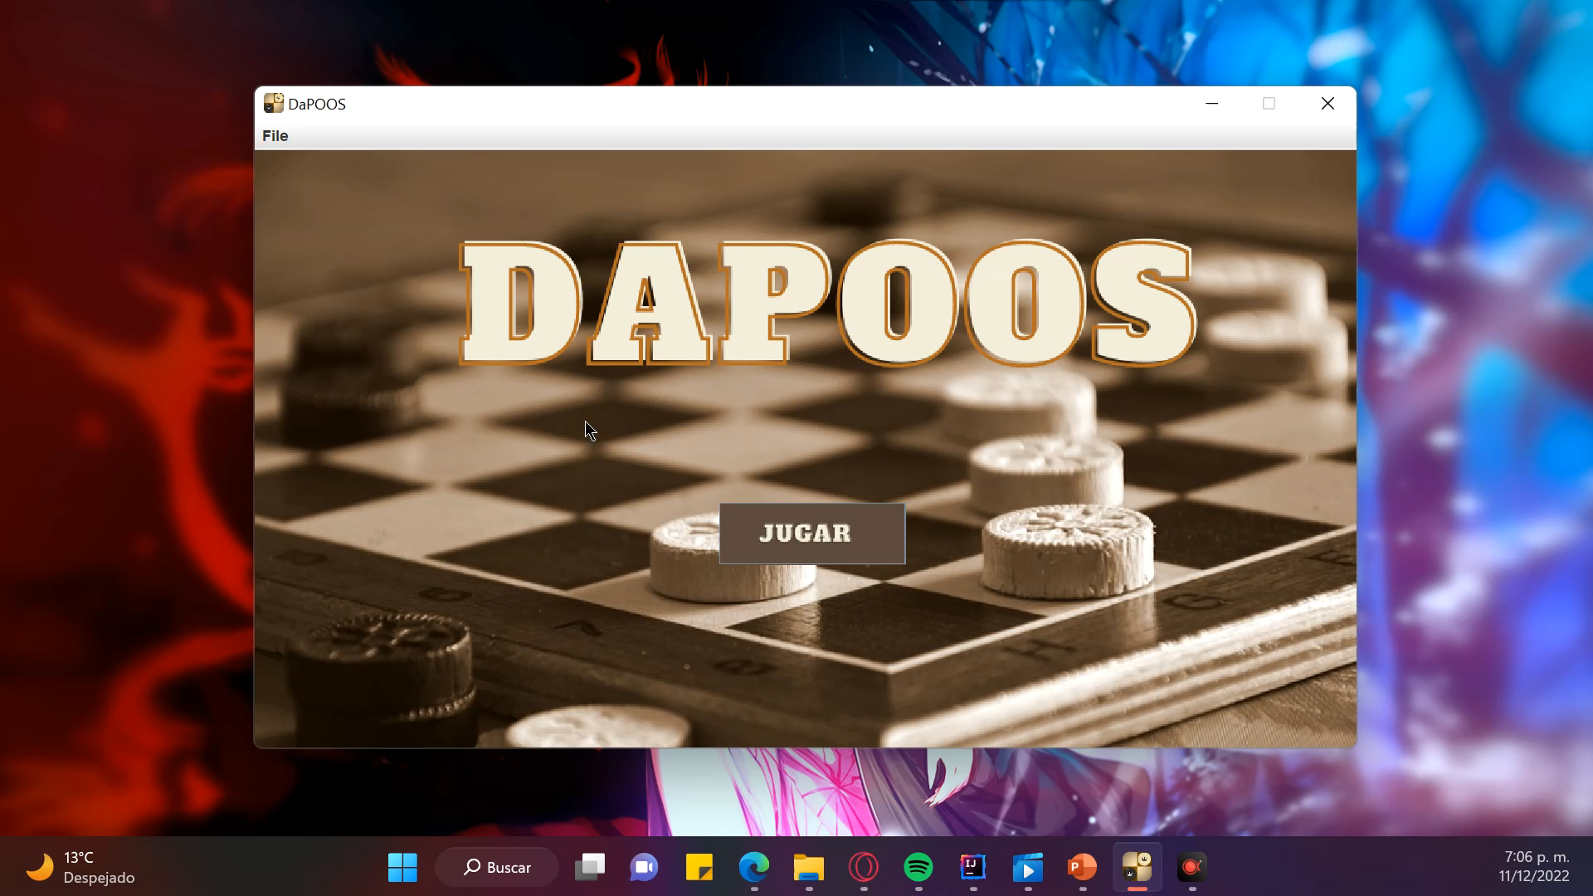
Permite elegir el tiempo QuickTime y que se distingan las casillas especiales y los comodines

Slide 4
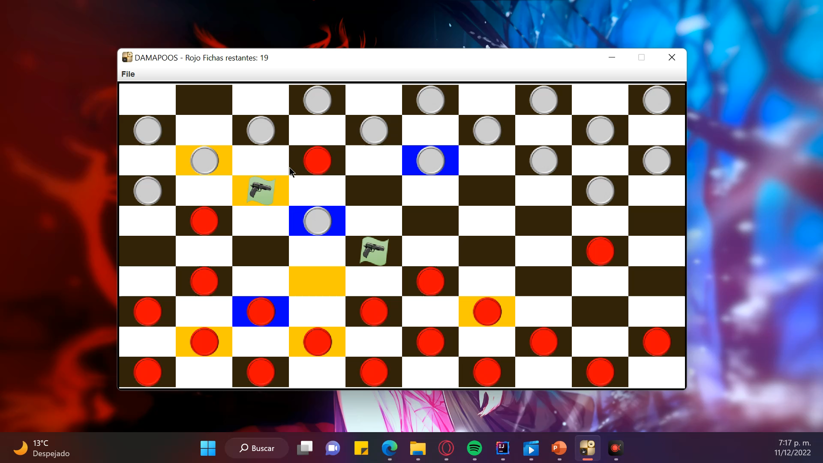
Permite que cuando se llegue a la primera fila del otro jugador cambie el tipo de ficha

Slide 5
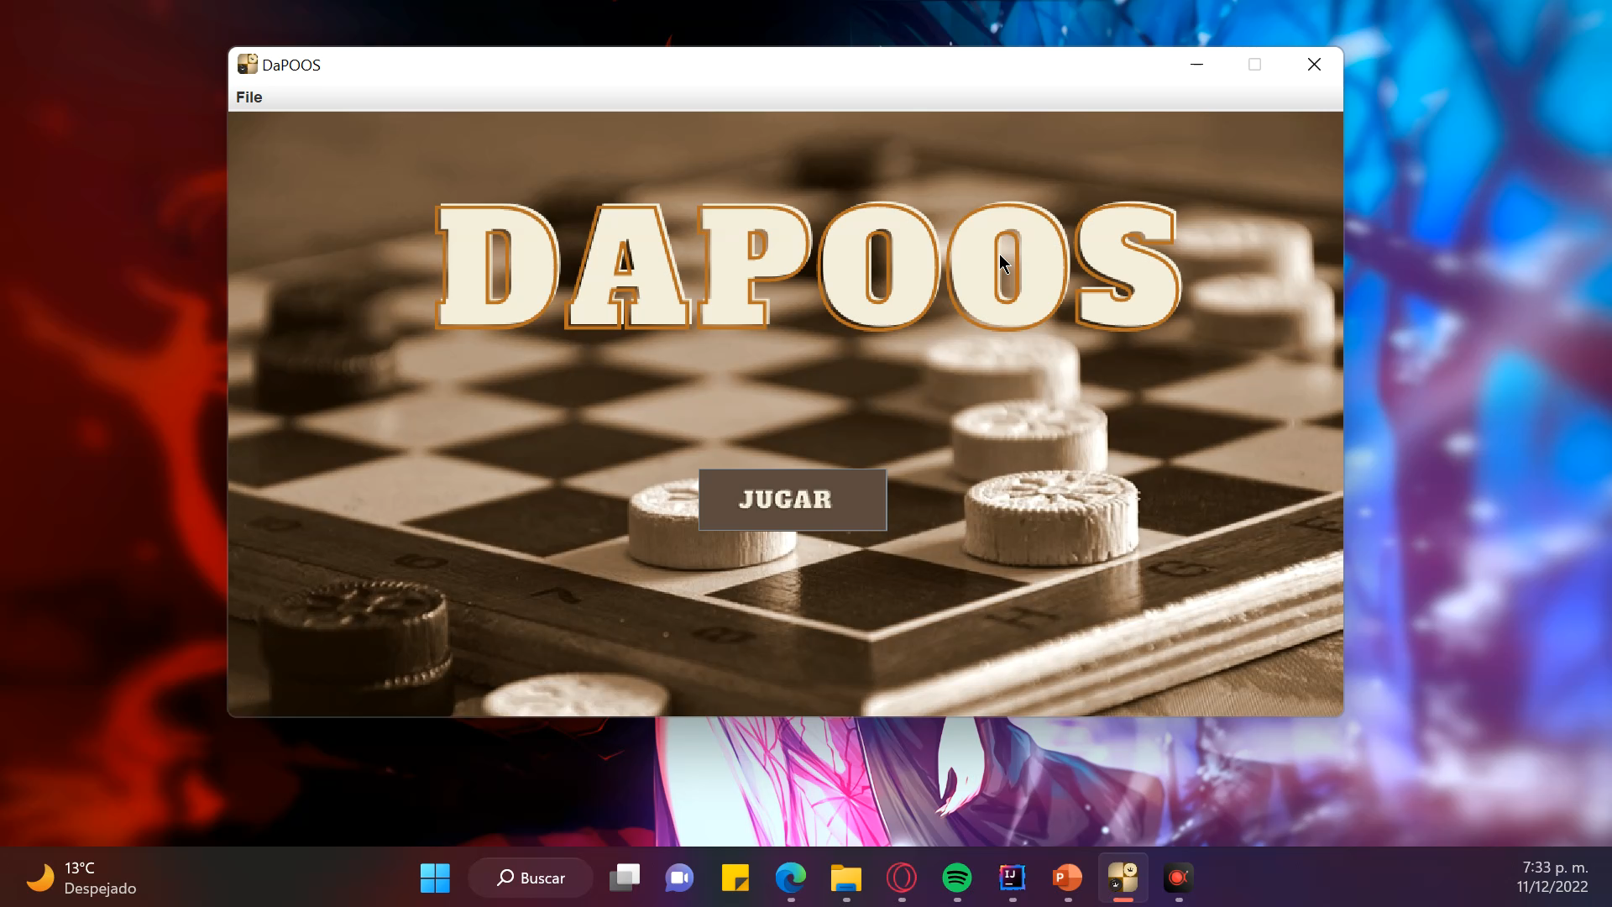
Permite guardar y abrir un juego y permite visualizar quien es el ganador

Slide 6
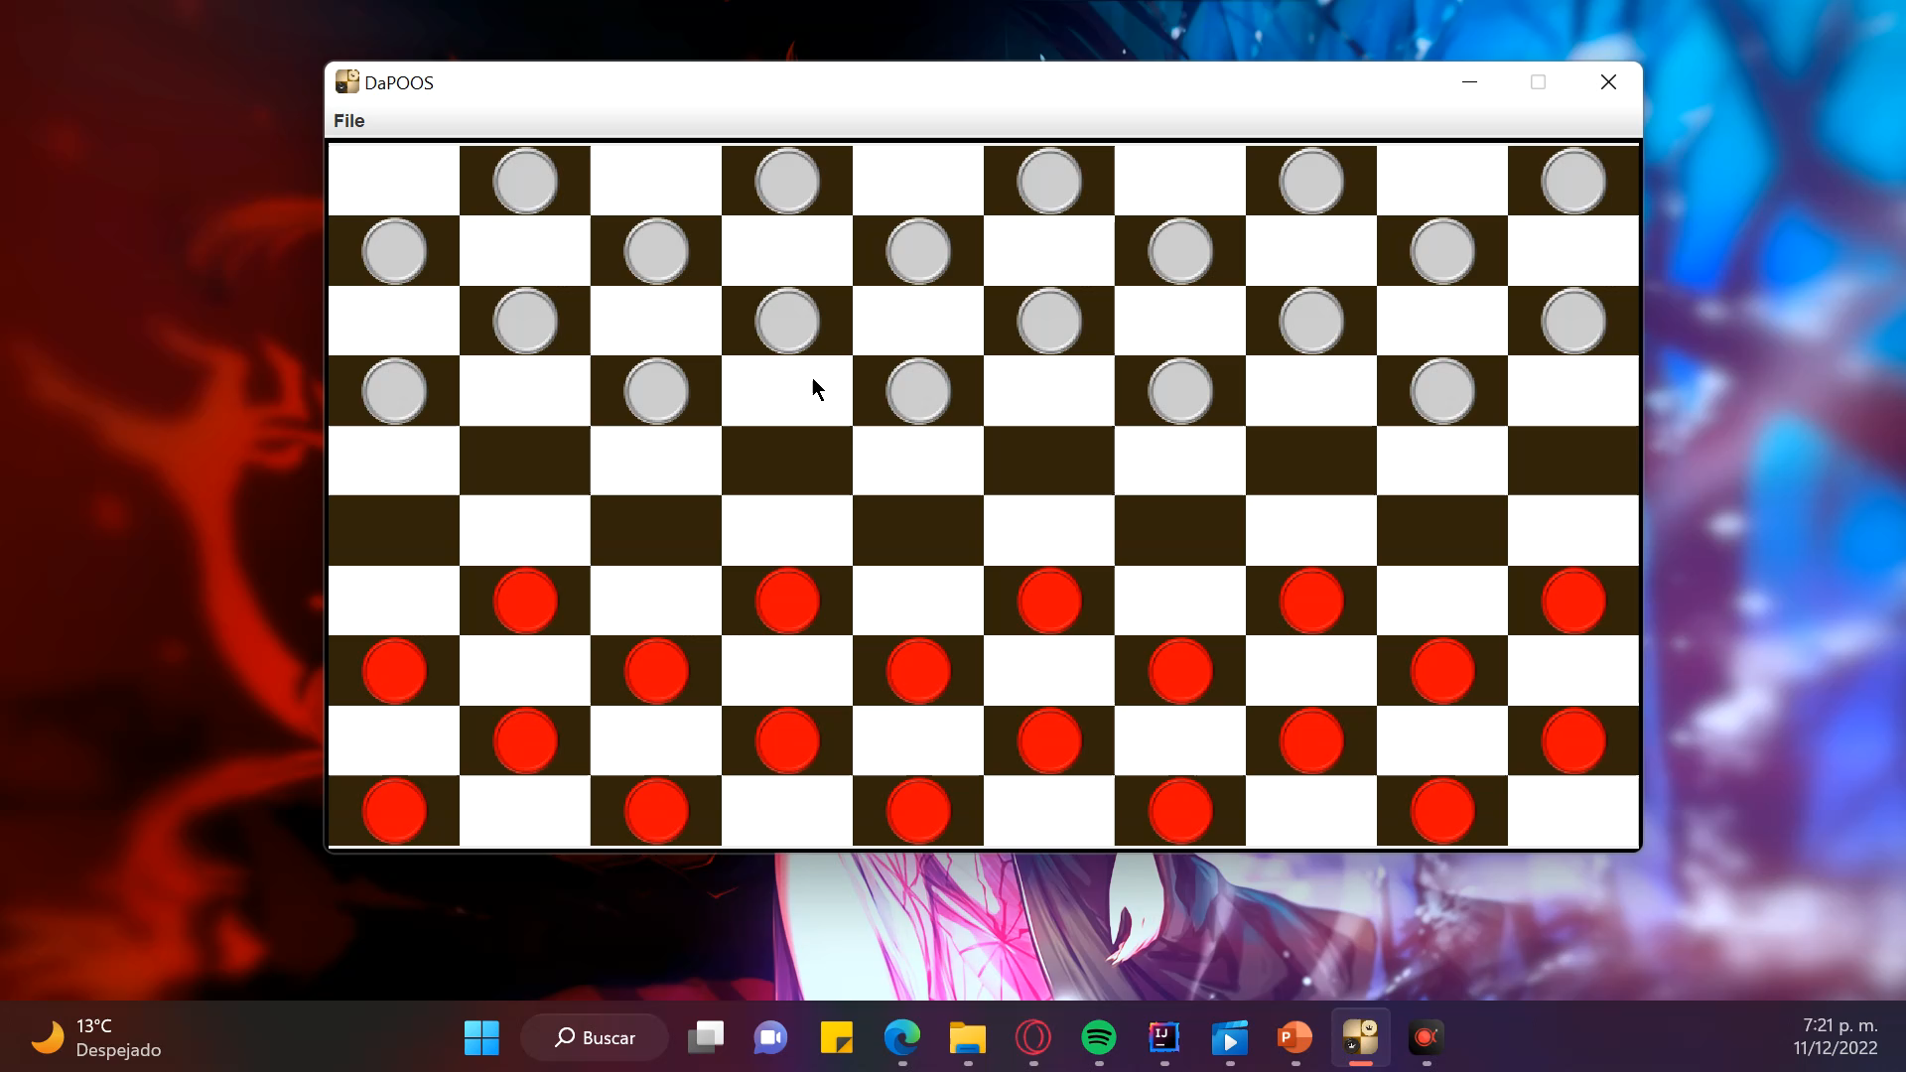
Permite jugar en modo Jugador VS Maquina

